Slide 1
Performance limits of Microservices
Jens Bax
Max Stubbe

Slide 2
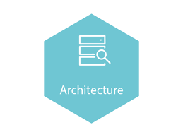
Microservices
Kleine services
Event bus
Eigen verantwoordelijkheid
Notes:
(Intro en Context)
Ons onderwerp voor het vak afstuderen ligt is Microservices. Microservices zijn een variant van SOA (service-oriented architecture). Het is een architectuur stijl waarbij een applicatielandschap onderverdeeld wordt in kleine services en communiceren met elkaar door middel van een event bus. De services binnen een microservice architectuur dienen een specifieke business functie. Daarbij zijn microservices autonoom, dat houdt in dat elke service zijn eigen verantwoordelijkheid heeft en ook vaak zijn eigen database. Microservice is tegenwoordig een heel groot begrip en er komen heel veel dingen bij kijken. Maar in dit onderzoek leggen we de focus op de performance van de microservices.
Deze architectuur stijl kan je in elke applicatie en systeem toepassen. Maar dat kan alleen als je applicatie of systeem groot genoeg is. Want elke service binnen de architectuur dient een specifieke business functie. En als je applicatie of systeem te weinig business functies heeft dan is het simpelweg onnodig of nadelig om in je applicatie of systeem een microservice architectuur toe te passen.

Slide 3
Performance limieten
Microservice Architectuur
Microservice
code
Event bus
hardware
Notes:
(Doel en Casus)
In ons onderzoek willen we graag antwoord op wat het performance limiet is van een microservice architectuur.
Voordat de performance van microservices onderzocht word moeten we onderzoeken waar de performance ligt in een microservice architectuur.
Stel we hebben een maintenance services die niet snel genoeg werkt bij een bepaald aantal bezoekers en we instantiëren een extra service werkt hij sneller bij dat aantal bezoekers.
Het performance limiet ligt dan niet bij de microservice zelf maar bij de event bus. Hoeveel services kunnen er worden gekoppeld aan de event bus.
Hoeveel events kan een event bus aan? Hoe snel stuurt hij de events naar andere microservices.
Natuurlijk wanneer je de performance wil verbeteren kan je individueel kijken naar de service.
Of de code efficiënt genoeg gebouwd is, maar dit is niet het limiet van de microservice architectuur.
Nadat we een microservice applicatie hadden gemaakt van 3 services met een event bus zijn we gaan kijken hoe we dit kunnen testen.
Uit een praktijkonderzoek bleek dat de opslag en connecties instelbaar zijn voor de event bus waar wij mee werkte.

Slide 4
BraboChamp: CarChamp
Verkoop
Onderhoud
Registratie
Notes:
Wij hebben voor de BraboChamp casus gekozen.
Brabochamp is een kleine ICT-dienstverlener die zowel applicatieontwikkeling als detachering doet.
Brabochamp heeft een applicatie ontwikkelt voor een autogarage genaamd CarChamp.
De applicatie geeft een overzicht weer van auto’s die te koop staan bij de autogarage en een klant kan ook zijn/haar auto daar te koop zetten of een onderhoud in plannen.
CarChamp is in de afgelopen jaren steeds meer gaan groeien.
Omdat CarChamp nu zoveel groter wordt en de applicatie steeds vaker gebruikt wordt door klanten wil Barbochamp de applicatie een andere architectuur geven voor betere performance en software onderhoud. En daar hebben ze microservices gekozen.

Slide 5
Perfomance Test (Rabbit MQ)
Default limieten
Doormiddel van PerfTest
Notes:
We zijn begonnen met het ontwerpen en inrichten van onze PoC. We probeerde het zo klein mogelijk te houden en niet de focus te gaan leggen op de functionaliteiten van het PoC. Nadat we ons PoC hadden ontworpen, begonnen we met het realiseren van onze PoC. Onze services zijn met het .Net framework gemaakt en onze event bus is van RabbitMQ. Nadat het PoC gebouwd was zijn we gaan kijken en na denken over hoe en met wat we de performance limieten ging testen. We hebben toen besloten om de event bus van RabbitMQ te gaan testen omdat de event bus een grote factor is in de performance van de microservices. Want de event bus is verantwoordelijke voor de communicatie tussen de services.
De event bus van RabbitMQ heeft zijn eigen limieten maar je kan zelf ook de limieten definiëren. Bijvoorbeeld een limiet op hoe groot een queue uiteindelijk mag worden voordat die berichten mag negeren of dat die het eerste bericht weg gooit en ruimte maakt voor het nieuwste bericht.
Door middel van PerfTest hebben we de event bus kunnen testen. Het code stukje dat je ziet test voor 30 seconde de event bus met 4 producers en 2 consumers. In die 30 seconde sturen de producers zo veel mogelijk berichten naar de event bus en ontvangt alle data dat daarbij komt kijken. We laten straks zien wat de uitkomsten zijn van de tests op max zijn laptop.

Slide 6

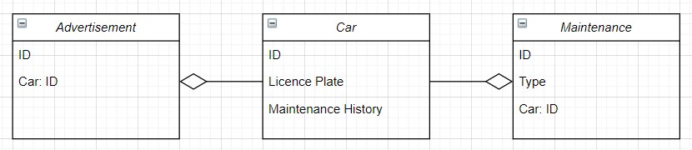
CarChamp
Architectuur
Notes:
Onze applicatie bestaat dus uit drie services die met elkaar communiceren via een event bus van RabbitMQ. En daarbij heeft elke service zijn eigen MongDB database. Elke services, database en de event bus draaien allemaal lokaal. De business functie van de advertisement service is het te koop zetten en het verkopen van auto’s. De business functie van de Car service is het bij houden van de informatie van alle auto’s en de business functie van de maintenance service is de onderhoud van de auto’s.

Slide 7
Demo en Resultaten
Notes:
Opzetten demo:
Laten zien wat er gebeurd in de event bus bij het registreren van een auto.
Resultaten van max zij laptop laten zien in de poc.
Uitleggen hoeveel connecties je kan maken met rabbitmq: ligt aan het aantal tcp connecties je hardware kan maken.
Conclusie:
Waar we dus achter zijn gekomen is dat je de performance van een event bus kan instellen op de hardware die je hebt.
De performance limieten van een microservice architectuur kun je dus upgraden wanneer je betere hardware hebt.
Waar je op moet letten is dat als je het limiet bereikt je moet kiezen wat je met de events doet die nieuw binnen komen.
Verwijder je dan het oudste Event of negeer je het nieuwe event.

